Slide 1
CLOUD PRIVÉ MULTI-ORGANISATIONS · RUST
CIRROSTRATUS
Le meilleur de chaque nuage, dans le vôtre.
v0.136 · 101 services réels · ~340 000 lignes de Rust
Revue complète du projet — 16 volets · octobre 2026
Sources : README.md · CHANGELOG.md · docs/ · git log — dépôt project344-cirrostratus (Gitea LAN)
Notes:
Cirrostratus : cloud privé multi-organisations écrit en Rust. Slogan du README. Version courante 0.136.0, 101 services réels. Le halo du logo revient comme motif du deck.

Slide 2
01
POURQUOI
Chaque cloud excelle quelque part — et déçoit ailleurs
CE QUI EST REPRIS
L'ANTI-PATTERN ÉCARTÉ
AWS
IAM, policies, simulateur de refus
console labyrinthique
GCP + Azure
hiérarchie org → projets · scopes RBAC propres
facturation illisible
EC2 + Scaleway
compute simple et lisible
verrouillage propriétaire
OVH + Scaleway
transparence tarifaire, prix affichés €/h
coûts cachés en fin de mois
Cirrostratus prend le meilleur de chacun — sans les anti-patterns — dans une plateforme auto-hébergeable que vous maîtrisez de bout en bout.
Source : README.md § Pourquoi Cirrostratus ?
02 · 16
Notes:
Le README assume la comparaison : chaque provider a une force reprise, un anti-pattern écarté. Exemple le plus parlant : l'IAM d'AWS sans le labyrinthe de la console.

Slide 3
02
LA PROMESSE
Un cloud public entier — réel, mesuré, chez vous
101
5
100 %
services réels, zéro simulé
surfaces d'accès
composants permissifs
chacun exposé en API REST, CLI, TUI, WebUI et MCP — événements sur le bus, audit chaîné
REST, CLI, TUI, WebUI, MCP — toutes parlent au même noyau, sans logique dupliquée
~50 briques MIT / Apache / BSD dans la BOM, zéro copyleft, vérifiées cargo-deny
« Aucune donnée inventée : ce qui n'est pas mesuré est affiché comme tel. »
Source : README.md · BOM.md
03 · 16
Notes:
Trois chiffres fondateurs. Le 101 est le catalogue de services, tous réels. La règle anti-invention gouverne toute la WebUI : compteurs réels ou affichage explicite.

Slide 4
03
LE PROJET EN CHIFFRES
~340 000 lignes de Rust en 36 jours
~340 000
lignes de Rust — monorepo de 167 fichiers ; la seule crate métier (cirro) en compte 318 000 sur 130 modules
837
commits du 29/08 au 11/10/2026 — 36 jours actifs, 30 branches de travail
2 396
tests verts à la v0.136 — 2 237 lib + 159 e2e · clippy -D warnings : 0 avertissement
0
CVE connue au binaire — 503 crates auditées (cargo-audit · osv-scanner · cargo-deny, 06/10/2026)
20
tags v0.91.0 → v1.6.0 — version courante 0.136.0
Sources : README.md · CHANGELOG.md · AUDIT-CVE-2026-10-06.md · git log (v0.136)
04 · 16
Notes:
Rythme de développement intense : 837 commits en six semaines. Tous les chiffres sortent du dépôt, rien d'estimé.

Slide 5
04
ARCHITECTURE
Un monorepo Cargo, cinq crates
workspace Cargo · v0.136.0
cirro
cirrod
cirro-cli
cirro-tui
cirro-mcp
cœur métier : IAM, VMs, k3s, Kafka, LLM, workflows, pare-feu…
le serveur — binaire de production
106 commandes — scripts et automatisation
console terminal interactive
serveur MCP pour les agents IA
318 000
axum 0.8
106
6
183
lignes · 130 modules
listen :8787
commandes
onglets ratatui
outils JSON-RPC
État : SQLite en développement — FerroDB / PostgreSQL en production · 14 tables typées (docs/MODELE-DONNEES.md)
Source : Cargo.toml · crates/ · docs/MODELE-DONNEES.md
05 · 16
Notes:
Workspace Cargo classique : une grosse lib métier, un binaire serveur, trois clients. La crate cirro concentre l'essentiel du code métier.

Slide 6
05
LES CINQ SURFACES
Cinq façons d'atteindre le même cloud
API REST
802 chemins · 1 059 opérations
/v1/* — OpenAPI 3.1 embarquée, Swagger UI hors-ligne
UN NOYAU
store · événements · audit chaîné
CLI cirro
même store que la REST
106 commandes — scripts, automatisation, CI
TUI cirro-tui
6 onglets
console terminal ratatui
WebUI
responsive 1280 et 470 px
~35 produits · 48 vues — thème Nuit & Halo
MCP
183 outils
JSON-RPC / stdio — pour les agents IA
Chaque surface appelle les mêmes handlers que l'API REST — pas de logique dupliquée.
Source : README.md § Les cinq surfaces · badge API
06 · 16
Notes:
Point clé : cinq surfaces mais un seul store. Ce que sait faire la CLI sait le faire l'API, et tout est audité au même endroit.

Slide 7
06
CATALOGUE
101 services réels, par famille
Famille | Réalisé avec (composants réels) | Équivalent public
Compute | VMs Proxmox VE + QEMU/KVM (driver QMP) · spot −70 % · auto-scaling · fonctions Knative | EC2 · Spot · ASG · Lambda
Conteneurs | k3s managés · CSI Longhorn · Traefik · Kyverno + scans CVE à l'admission | EKS
Données | FerroDB (pgwire, Raft) · FerroQuery · buckets SeaweedFS · cirroAthena SQL ad hoc | RDS · BigQuery · S3 · Athena
Messagerie | ferroq MQTT / HTTP / gRPC · cirroTopics fan-out HMAC · cirroRegles · cirroFlux · cirroWorkflows | SQS · SNS · EventBridge · Step Functions
IA | endpoints LLM (llama.cpp, RTX 3090) · créneaux GPU exclusifs · cirroModeles · cirroAgents | Bedrock · SageMaker
Réseau | VNets + NACL · pare-feu L3/L7 · cirroDNS · cirroLB · cirroVPN WireGuard · IPv6 | VPC · Route 53 · ELB
Sécurité & gouvernance | IAM 3 rôles + MFA TOTP · cirroCA X.509 · quotas · showback €/h · budgets & alertes | IAM · ACM · Cost Explorer
Source : README.md § Catalogue des services — aucun service simulé
07 · 16
Notes:
Le catalogue complet tient en sept familles. Chaque ligne est servie par des composants réels : Proxmox, k3s, SeaweedFS, llama.cpp — pas de mocks.

Slide 8
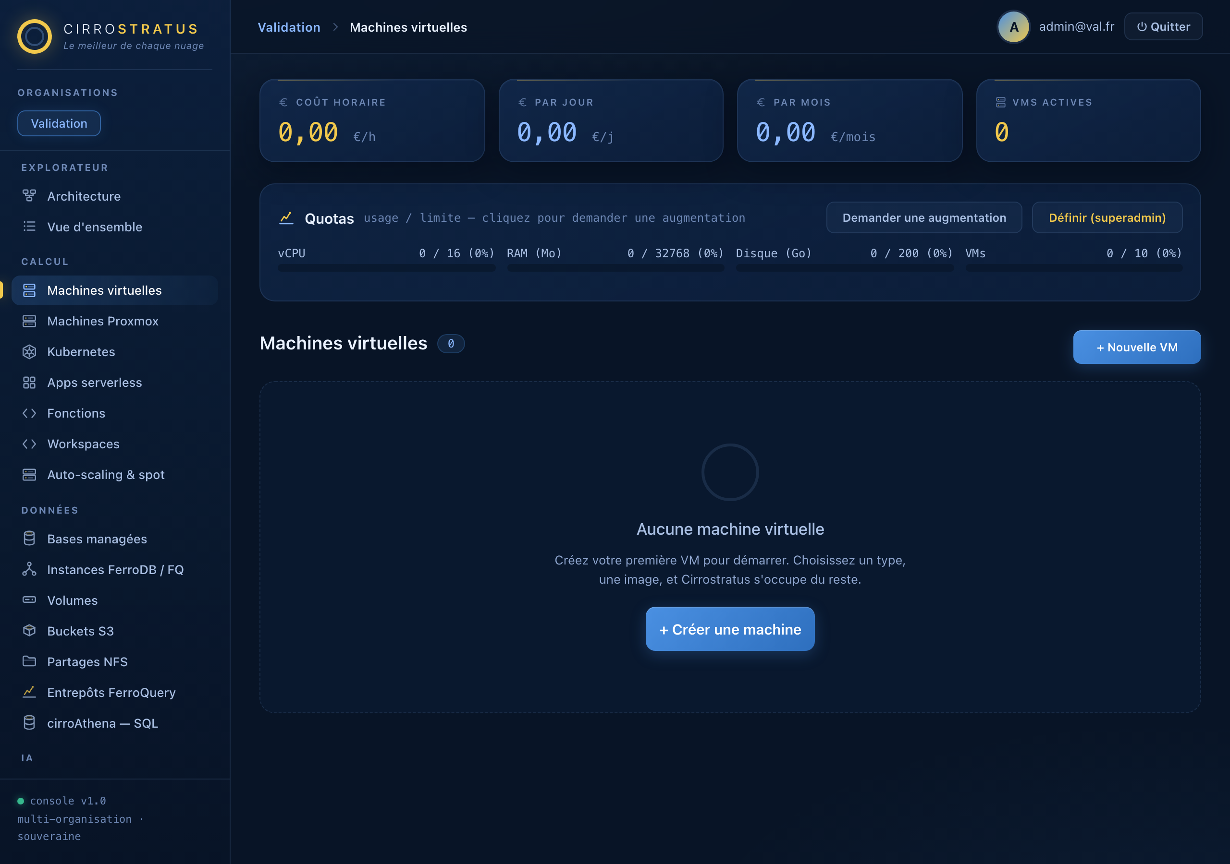
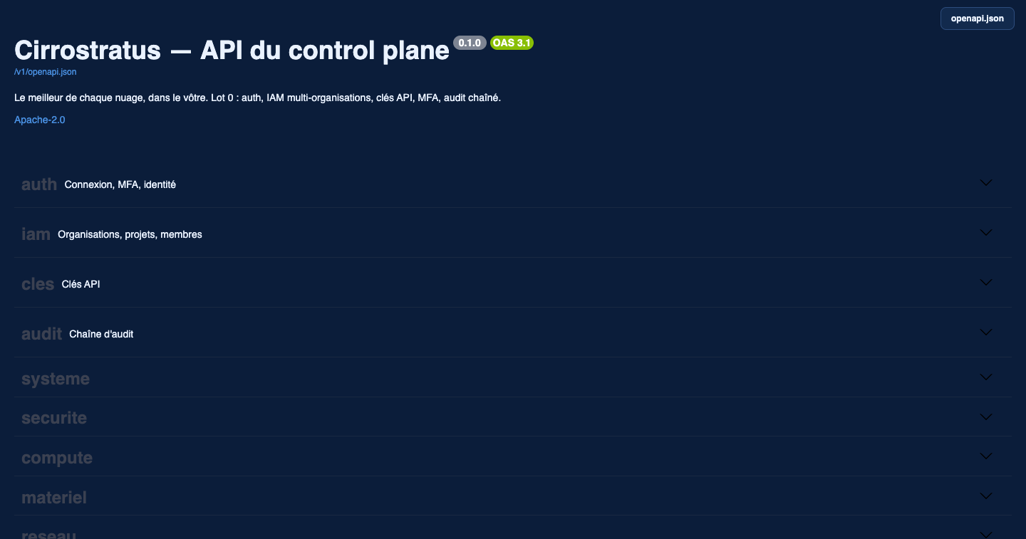
07
PREUVES D'ÉCRAN
La console, capturée en recette réelle
/swagger — OpenAPI 3.1 embarquée, hors-ligne
Ce que prouvent les captures
thème Nuit & Halo — responsive vérifié 1280 et 470 px
compteurs et coûts réels — rien de simulé
136 dossiers de recettes dans docs/preuves/
cirroMachines — VMs, quotas, zones, coûts €/h (2560×1800)
Captures : docs/preuves/ — recettes indépendantes, thème Nuit & Halo
08 · 16
Notes:
Deux preuves : la console machines (quotas, zones, prix €/h réels) et le Swagger embarqué. Toutes les captures du README viennent des recettes, jamais de maquettes.

Slide 9
08
COMPOSANTS MAISON
Quand rien n'existe en permissif, la brique s'écrit
Les briques absentes de l'écosystème permissif s'écrivent en Rust — dans le dépôt ou en projets sœurs :
FerroDB
SGBD transactionnel maison — protocole pgwire + Raft, quorum 2/3 multi-site (v0.3)
FerroQuery
moteur analytique maison — l'équivalent BigQuery du cloud (v1.19)
ferroq
messagerie MQTT / STOMP / HTTP / gRPC — files et topics gérés
cirroCA
autorité de certification X.509 maison — secrets chiffrés AES-GCM
ferroIdp
fournisseur d'identité complet (clone Keycloak) — 15 883 lignes · 118 tests
ferroIndex
moteur de recherche (clone Elasticsearch) — 5 562 lignes · 91 tests
Côté IA, la pile se complète : ferroKB · ferromemo · ferroDeepResearch.
Sources : BOM.md · tasks.md · projets sœurs ferroIdp / ferroIndex
09 · 16
Notes:
La règle : assembler de l'existant permissif d'abord ; écrire la brique seulement si rien ne convient. FerroDB et FerroQuery sont les deux pièces les plus critiques.

Slide 10
09
PLATEFORME D'AGENTS IA
cirroAgents — des agents ReAct sur des outils réels
Agent (LLM)
pensée → action ReAct
107
outils réels — 91 lectures + 16 actions, alloués par agent ; l'agent ne voit que ses outils
Politique
garde-fous côté serveur
Garde-fous
lecture_seule · max_etapes · cout_max_euros · outils_interdits — vérifiés AVANT chaque exécution d'outil
Mémoire
200 notes persistées ; les 12 dernières sont injectées dans le prompt système à chaque run
Outil réel
même store que la REST
Évals
critères mécaniques (contient · exact · regex · outil_utilise) — score reproductible, aucun juge LLM
Observation
résultat → tour suivant
Équivalent Bedrock Agents / AgentCore · scaffold en une requête · timeline de run complète (pensée / observation / erreur)
Sources : catalogue /v1/…/agents/outils · skills cirro-agents-* (0.84 → 0.109)
10 · 16
Notes:
Différenciateur fort : les politiques sont vérifiées côté serveur avant chaque outil, pas dans le prompt. Un modèle désobéissant se heurte à un refus observable.

Slide 11
10
TERRAFORM & SDK
Programmer le cloud, sans dépendance
34 + 3
36 + 36
25
Provider Terraform / OpenTofu
SDK Python & TypeScript
exemples déployables
écrit en Go (terraform-plugin-framework v1.15) — resources et data sources natives
zéro dépendance externe — tests miroir dans les deux langages
shop, ML, vision, paiement… — validés de bout en bout
terraform/RESOURCES.md
sdks/python · sdks/typescript
307 ressources validées (tofu validate)
$ cirro vm new acme front-web --type cs-small --image debian-12 --spot
$ cirro athena acme exec "SELECT count(*) FROM vms"
$ tofu plan # 307 ressources validées sur les 25 exemples
Sources : terraform/RESOURCES.md · sdks/ · examples/
11 · 16
Notes:
Le provider Go rend le cloud pilotable en IaC pure ; les SDK sans dépendance s'installent partout. La CLI reste la surface la plus rapide pour démoer.

Slide 12
11
DÉPLOIEMENT RÉEL
Trois sites, un quorum, un k3s tri-site
lab1 · Proxmox (LAN)
VPS OVH (public)
LXC 1110 « ferrostack »
point de présence public
cirrod :8787 · FerroDB :5432
registre zot + trivy
Prometheus 2.53.3 · Grafana 11.4
quorum
FerroDB 2/3
relais d'accès externe
témoin du quorum
lien site public ↔ lab
nuc2 · Reims
troisième site — témoin du quorum et nœud du cluster
Cluster k3s tri-site interconnecté headscale / Tailscale · SLO + error budgets (docs/SLO.md) · perf mesurée (PERF.md)
Sources : deploy/LIREMOI.md · deploy/k8s-trisite/README.md
12 · 16
Notes:
Le ferrostack tourne réellement en LXC sur Proxmox lab1. Trois sites forment le quorum FerroDB 2/3 ; le k3s passe par un mesh headscale/Tailscale.

Slide 13
12
SÉCURITÉ & QUALITÉ
Du chiffrement au changement audité
Socle sécurité
Qualité
audit chaîné SHA-256 — chaque mutation est scellée
secrets chiffrés AES-GCM · MFA TOTP · Argon2id
JWT signés · cirroCA — PKI X.509 maison
cirroPolitiques — 7 contraintes SCP, refus 403 réels
cirroInspecteur — scans SSH (Inspector)
cirroInsights — détections H5 / H6 (GuardDuty)
break-glass scellé · protection VM or / argent / bronze
webhooks signés HMAC avec rejeu
0
CVE connue au binaire — 503 crates auditées : cargo-audit · osv-scanner · cargo-deny (06/10/2026)
clippy -D warnings : 0 avertissement
136 dossiers de preuves de recette (docs/preuves/)
29 études comparatives (etudes/)
cahier des charges : ~200 exigences tracées
CHANGELOG tenu version par version — 298 Ko
Sources : SECURITE-2026-10-06.md · AUDIT-CVE-2026-10-06.md · CAHIER-DES-CHARGES.md
13 · 16
Notes:
Sécurité de conception : l'audit est chaîné par SHA-256 donc inaltérable a posteriori. Le 0 CVE vient d'audits outillés sur les 503 crates, pas d'une absence de vérification.

Slide 14
13
MÉTHODE
Cinq flux parallèles, un worktree chacun
flux A
flux B
flux C
flux D
flux E
main
Chaque tranche : 5 flux isolés dans des worktrees git dédiés, fusionnés dans main en fin de tranche.
355
98,3 %
30
actions planifiées — plan « 89 services » documenté
livrées à ce jour : 346 actions sur 351 (tranche t21)
branches de travail · CI sur Gitea act_runner et GitHub
Documentation d'exécution : docs/tranches-execution-2026-10.md — le plan et son avancement sont écrits, pas implicites.
Sources : docs/tranches-execution-2026-10.md · .gitea/workflows/ · git branch
14 · 16
Notes:
La méthode de travail elle-même est outillée : un worktree isolé par flux pour développer en parallèle sans se marcher dessus, puis fusion. 98,3 % du plan livré.

Slide 15
14
TRAJECTOIRE
36 jours du premier commit à la v0.136
29/08
v1.6.0
12/10
premier commit
vingtième tag
v0.136 en staging
v0.91.0
11/10
premier tag
incident Raft
Livré
Reste à faire
lots 0 → 6 : 100 % livrés (docs/ROADMAP.md)
V2 partielle : serverless Knative, workspaces, SVID SPIFFE
réplication stretch FerroDB multi-site
réparer la base de contrôle FerroDB (post-incident Raft du 11/10)
pile d'observabilité encore colocalisée dans les clusters monitorés
plan d'actions : 332/355 (94 %) — collisions DNS inter-orgs, fonctions en échec rollout
Sources : git log · docs/ROADMAP.md · CHANGELOG.md (0.136)
15 · 16
Notes:
Trajectoire honnête : l'incident Raft du 11/10 sur la base de contrôle est affiché, pas masqué — la 0.136 est prête en staging en attendant la réparation.

Slide 16
Le meilleur de chaque nuage, dans le vôtre.
1
Complet et réel
101 services mesurés, zéro simulé — prouvés par 136 dossiers de recette
2
Souverain
100 % composants permissifs, auto-hébergé sur trois sites, audit chaîné
3
Sain pour la suite
2 396 tests verts, 0 CVE, roadmap et dettes écrites noir sur blanc
Merci — dépôt : project344-cirrostratus (Gitea LAN) · v0.136.0 · octobre 2026
16 · 16
Notes:
Trois messages à retenir. Le troisième assume les dettes visibles : c'est la marque d'un projet sain, pas d'un projet fini.

